Slide 1
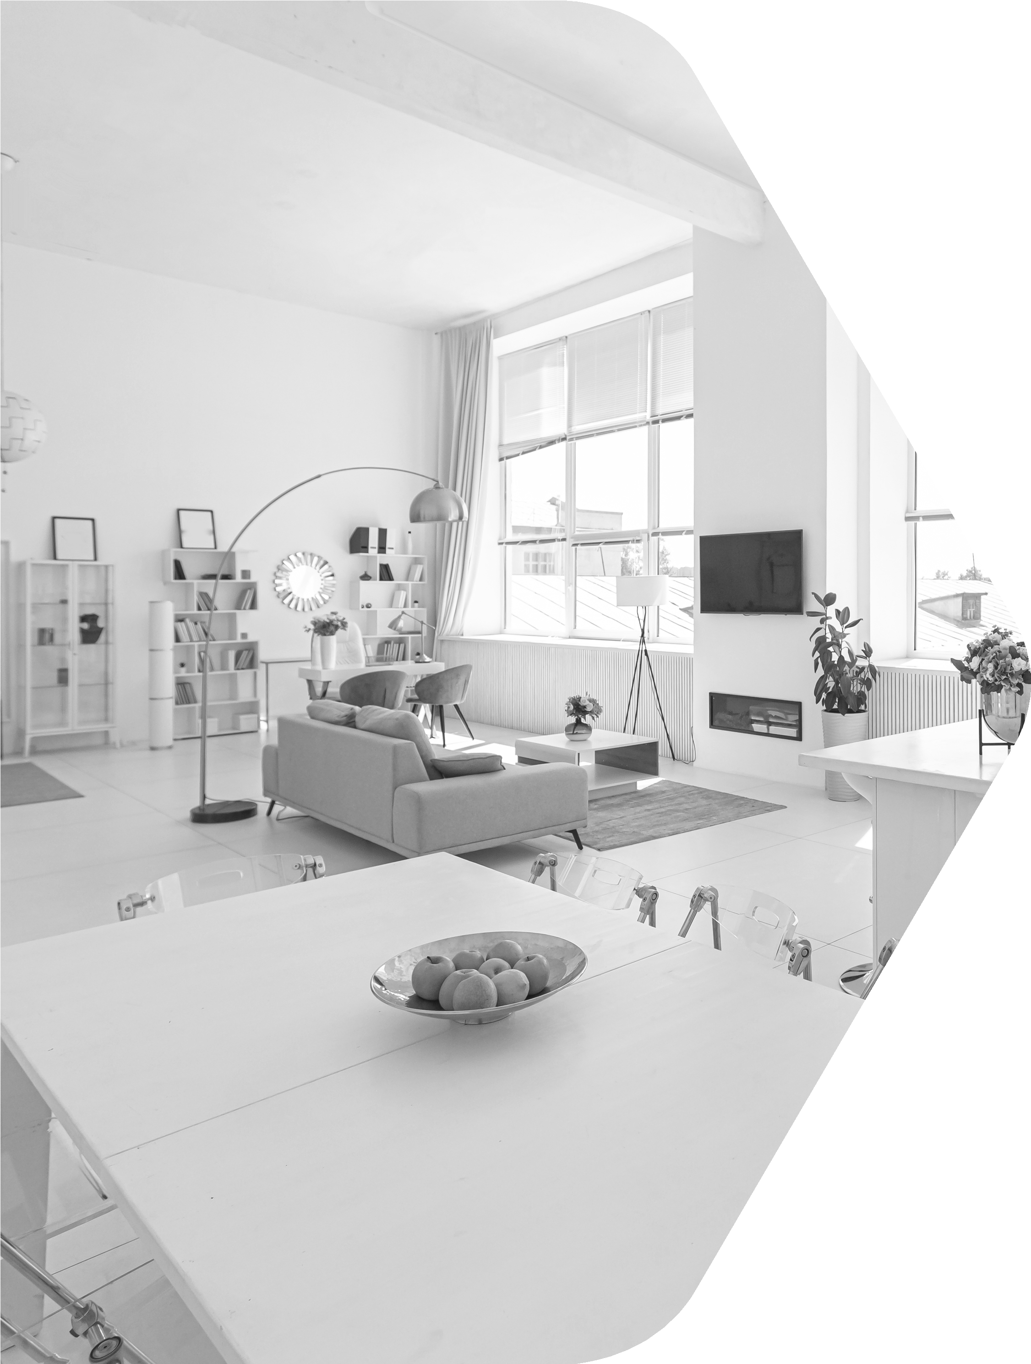

НОВИНКИ
СТУПИНСКИЙ ХИМИЧЕСКИЙ ЗАВОД

Slide 2
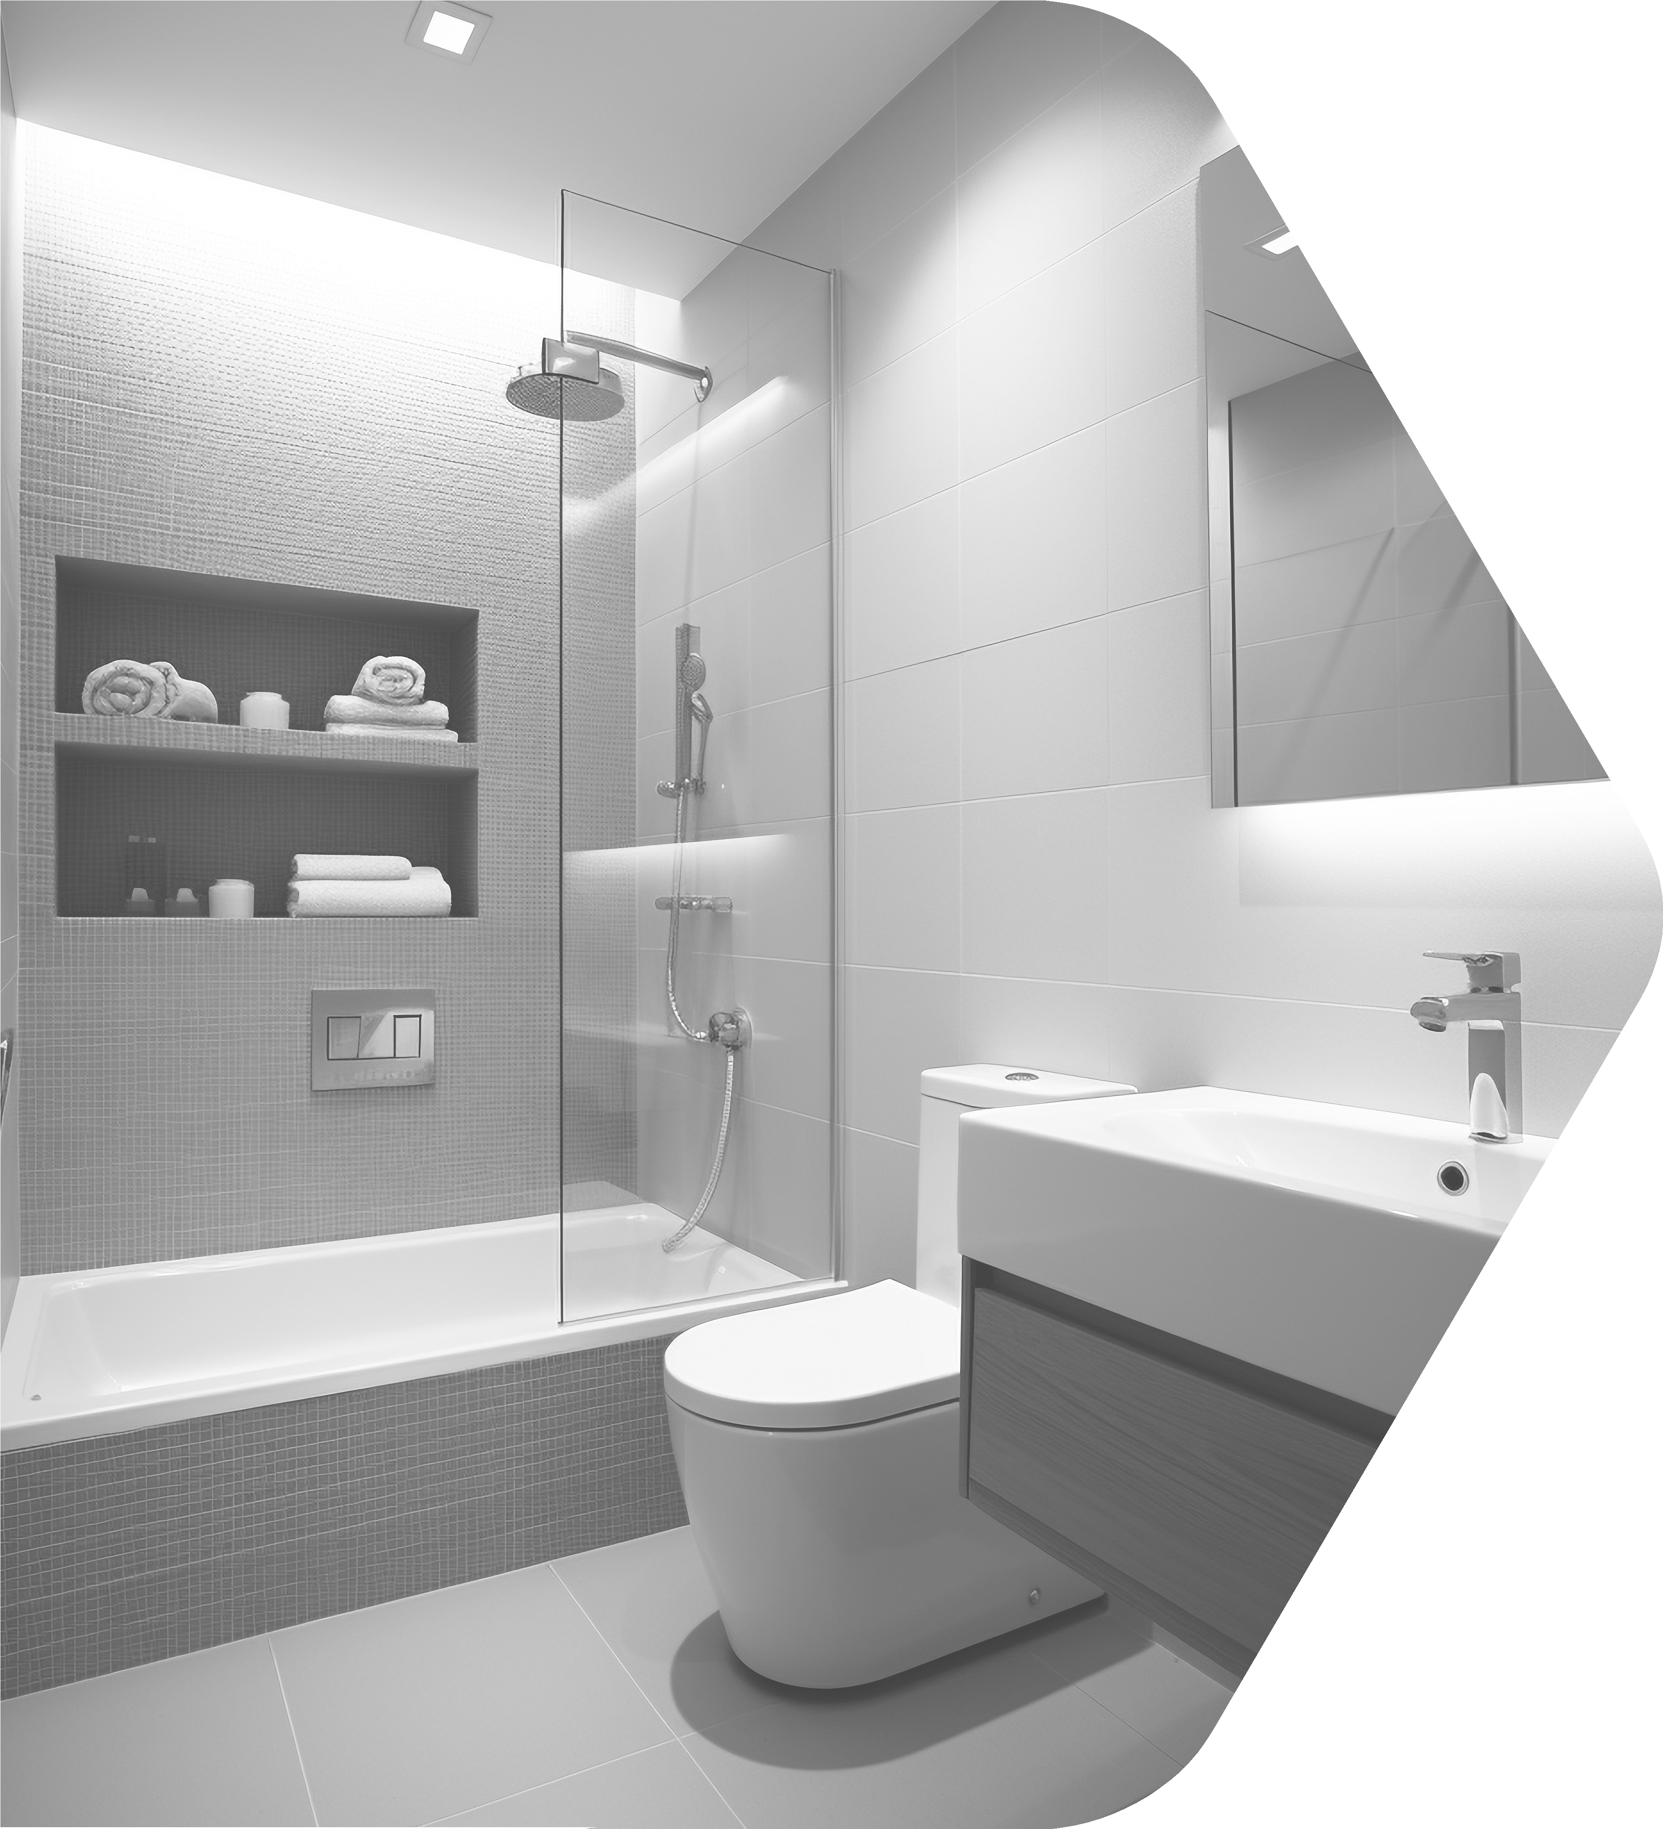
ALFA
ЭФФЕКТИВНАЯ УБОРКА САНУЗЛОВ
▶ Разработана для регулярной уборки туалетов и ванных комнат.
▶ Антибактериальное действие, удаление известкового налета, мыла и ржавчины.
▶ Безопасна для покрытий.

Slide 3
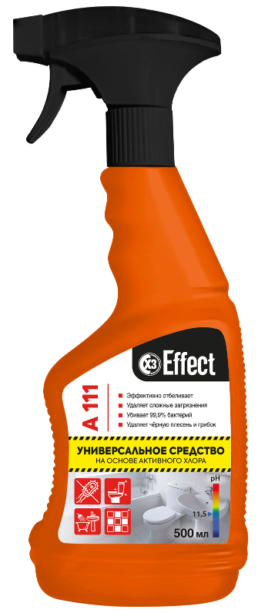
ALFA 111
УНИВЕРСАЛЬНОЕ СРЕДСТВОНА ОСНОВЕ АКТИВНОГО ХЛОРА
pH 11,5
УДАЛЯЕТ:
Черную плесень
Грибок
Застарелые загрязнения
ПОДХОДИТ ДЛЯ:
керамической плитки, фарфорового, фаянсового и пластикового оборудования.
С АНТИМИКРОБНЫМ ЭФФЕКТОМ!
УНИКАЛЬНАЯ СИСТЕМА СТАБИЛИЗАЦИИ АКТИВНОГО ХЛОРА!
ОБЪЁМ | АРТ. | СРОК ГОДНОСТИ, МЕС.
500 мл | 30529 | 24
ГОТОВ К ПРИМЕНЕНИЮ

Slide 4
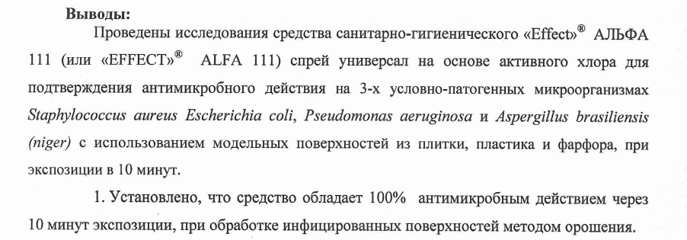
ALFA 111
pH 3,5
Дополнительные исследования на антимикробный эффект
Три контаминированные поверхности:
▶ плитка
▶ фарфор
▶ пластик
Четыре тест-штамма:
▶ стафилококк
▶ кишечная палочка
▶ синегнойная палочка
▶ плесень

Slide 5
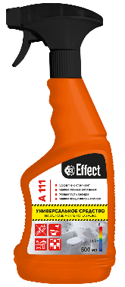
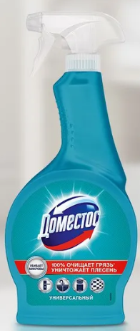
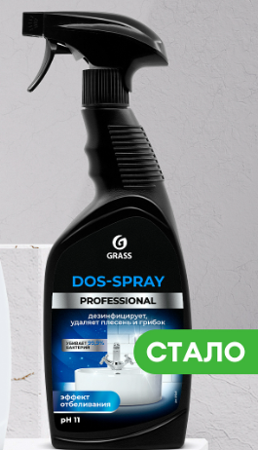
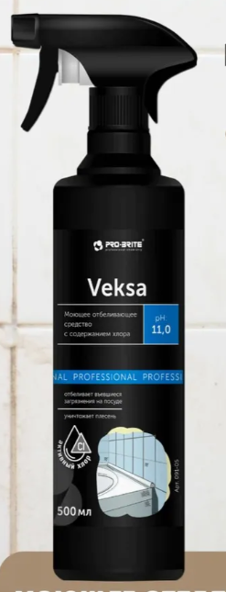
Конкуренты
Средство санитарно-гигиеническое «Effect»® АЛЬФА 111 спрей универсал на основе активного хлора | Доместос Чистящее средство Антибактериальный спрей для уборки, против плесени и грибка | Дос-спрей Grass | Пробрайт Отбеливающее средство против плесени Veksa
10 минут для удаления плесени | 1 мин. Для сильных загрязнений. | Мало хлора по сравнению с нами, у нас эффективнее работает средство 15-20 минут выдержки | 10-25 минут выдержки

Slide 6
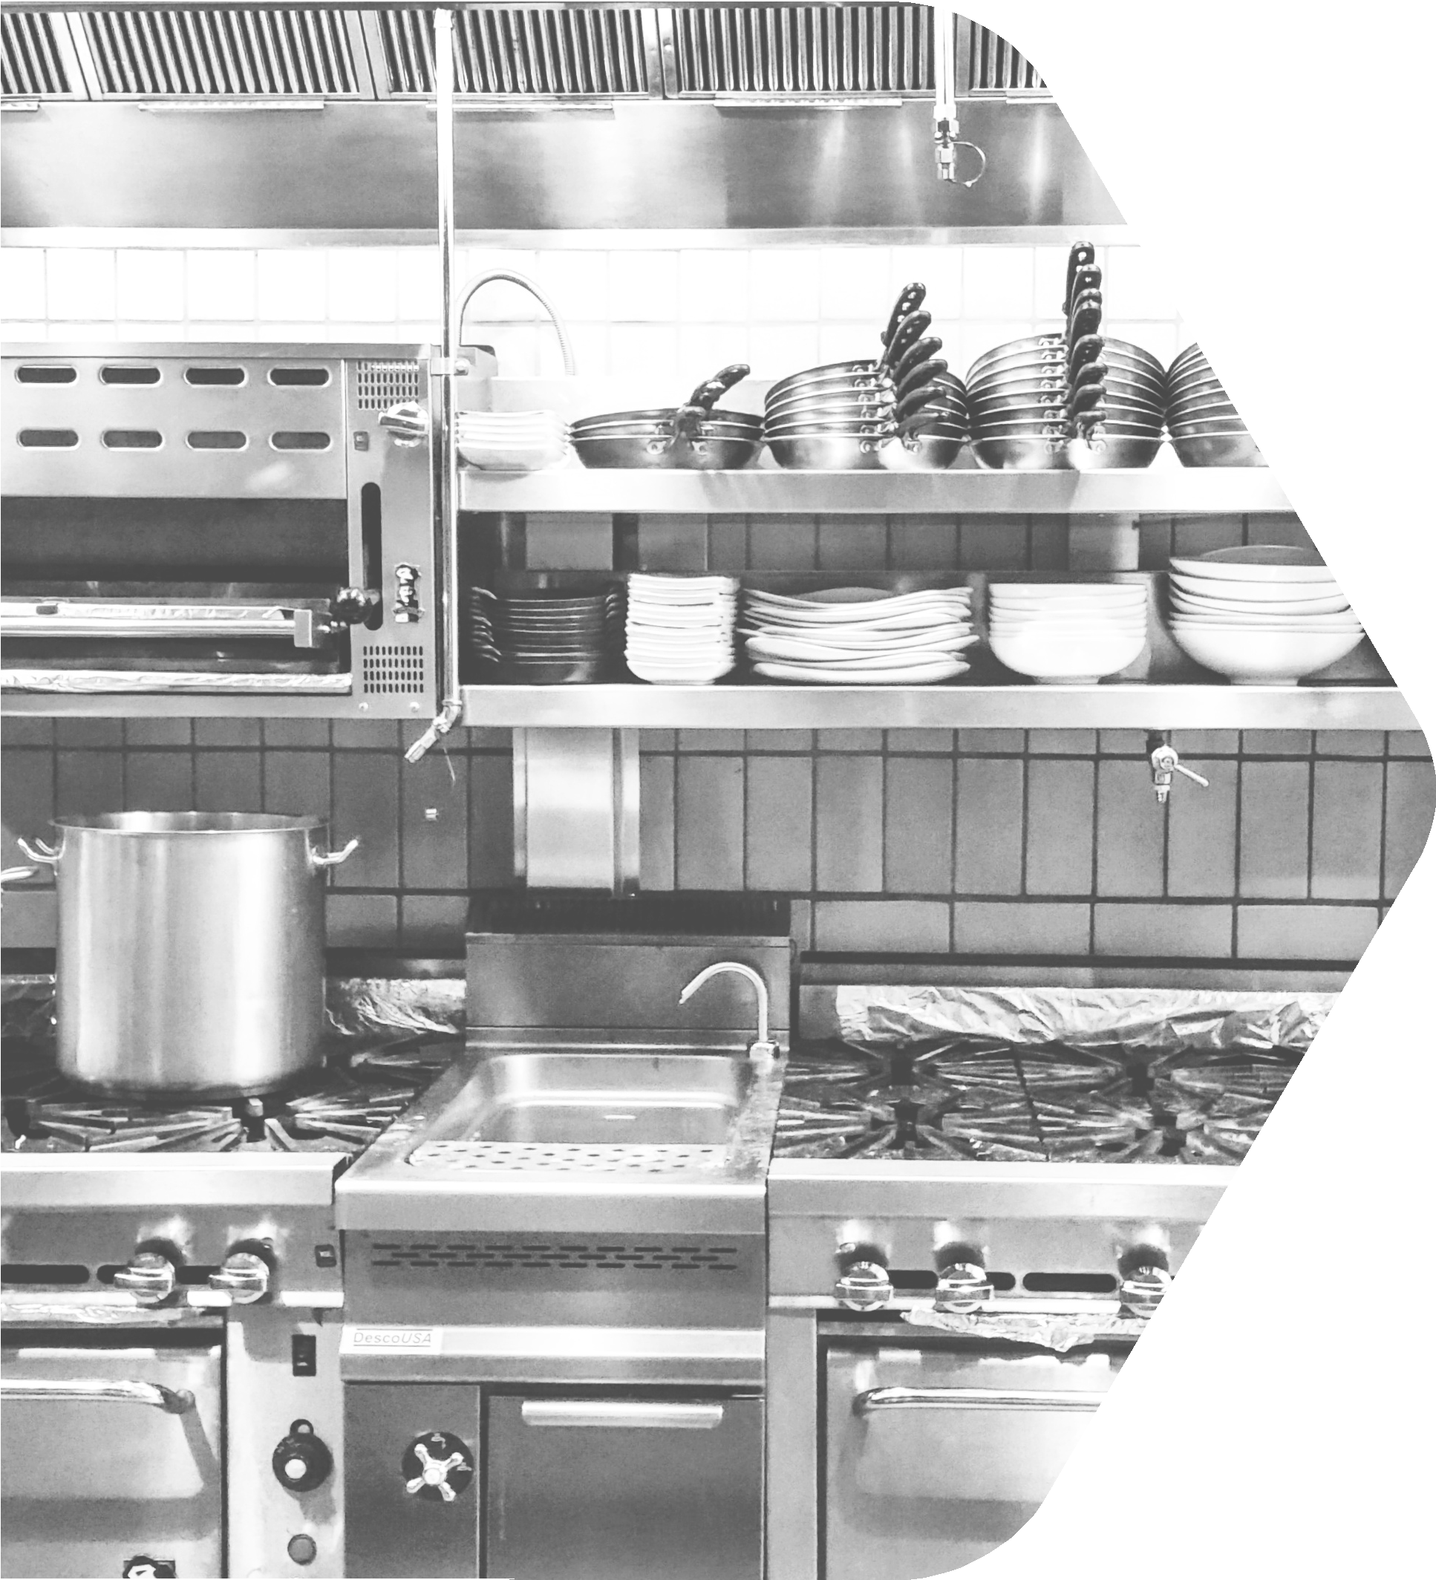
DELTA
КОМПЛЕКСНАЯ УБОРКА ЛЮБЫХ ПОВЕРХНОСТЕЙ
▶ Серия предназначена для ежедневной
и генеральной уборки жестких и текстильных покрытий.
▶ Возможности как ручной уборки, так и использование спецтехники.
▶ Не повреждает обрабатываемые поверхности.

Slide 7
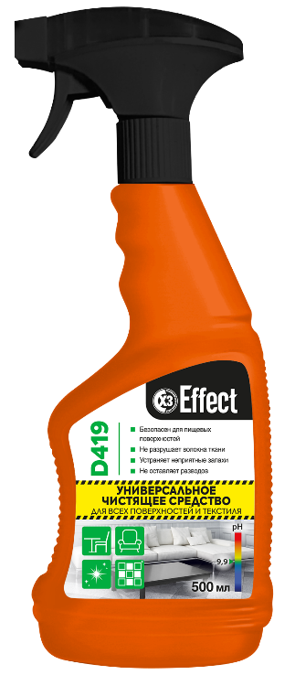
DELTA 419
pH 9,9
УНИВЕРСАЛЬНОЕ ЧИСТЯЩЕЕ СРЕДСТВО ДЛЯ ВСЕХ ПОВЕРХНОСТЙ И ТЕКСТИЛЯ
Не содержит растворителей!
ОЧИЩАЕТ:
▶ Столешницы (в том числе деревянные)
▶ Обивки из тканных материалов
▶ Столы и стулья
▶ Пластиковые поверхности
▶ Латунь, медь и др.
ОБЪЁМ | АРТ. | СРОК ГОДНОСТИ, МЕС.
500 мл | 30527 | 24
ГОТОВ К ПРИМЕНЕНИЮ

Slide 8
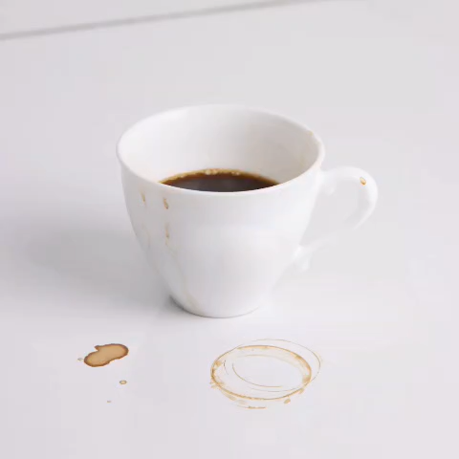
DELTA 419
УНИВЕРСАЛЬНОЕ ЧИСТЯЩЕЕ СРЕДСТВО ДЛЯ ВСЕХ ПОВЕРХНОСТЙ И ТЕКСТИЛЯ
Не оставляет разводов.
Устраняет неприятные запахи.
Не разрушает волокна ткани.
Безопасен для пищевых поверхностей
Антистатический эффект

Slide 9

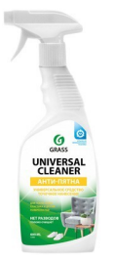
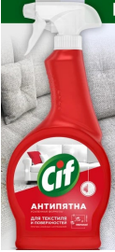
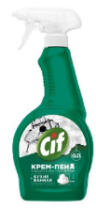
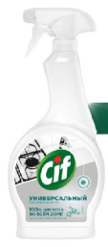
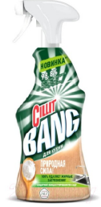
Конкуренты
«Effect»® D 419 Универсальное чистящее средство спрей для всех поверхностей и текстиля | Чистящее стредство ClANER "GRASS UNIVERSAL CLEANER" | Средство для текстиля и поверхностей против сложных загрязнений «Cif Антипятна» | Чистящей крем-спрей «Cif» | Чистящей спрей Cif универсальный «Ультра Гигиена» | Чистящее средство для кухни «Cillit Bang Природная сила» с содой
Чистящая способность 99,85% - выше, чем у конкурентов * |  |  | Эффективность удаления пятен с ткани- данное свойство не заявлено производителем | Эффективность удаления пятен с ткани- данное свойство не заявлено производителем | Эффективность удаления пятен с ткани- данное свойство не заявлено производителем
 | Нет кПАВ – у нас сильнее комплекс ПАВ | Нет кПАВ – у нас сильнее комплекс ПАВ | Нет кПАВ – у нас сильнее комплекс ПАВ |  | Нет кПАВ – у нас сильнее комплекс ПАВ
У нас антибактериальная добавка в комплексе ПАВ | Есть антибактериальная добавка |  |  | Есть антибактериальная добавка
Нет растворителей, более щадящий состав, но не менее эффективный за счет кПАВ | Растворитель в составе
* по результатам внутреннего тестирования

Slide 10
Артикул | Наименование | Объем | Цена руб без ндс ЭФФЕКТ (БПЛ) | Вложение в гофрокороб
30527 | EFFECT ДЕЛЬТА 419 Чистящее средство спрей для всех поверхностей и текстиля, 500 мл | 500 | 105,00 | 12
30529 | EFFECT АЛЬФА 111 Средство санитарно-гигиеническое спрей универсал УЛЬТРА БЕЛЫЙ, 500 мл | 500 | 85,00 | 12

Slide 11

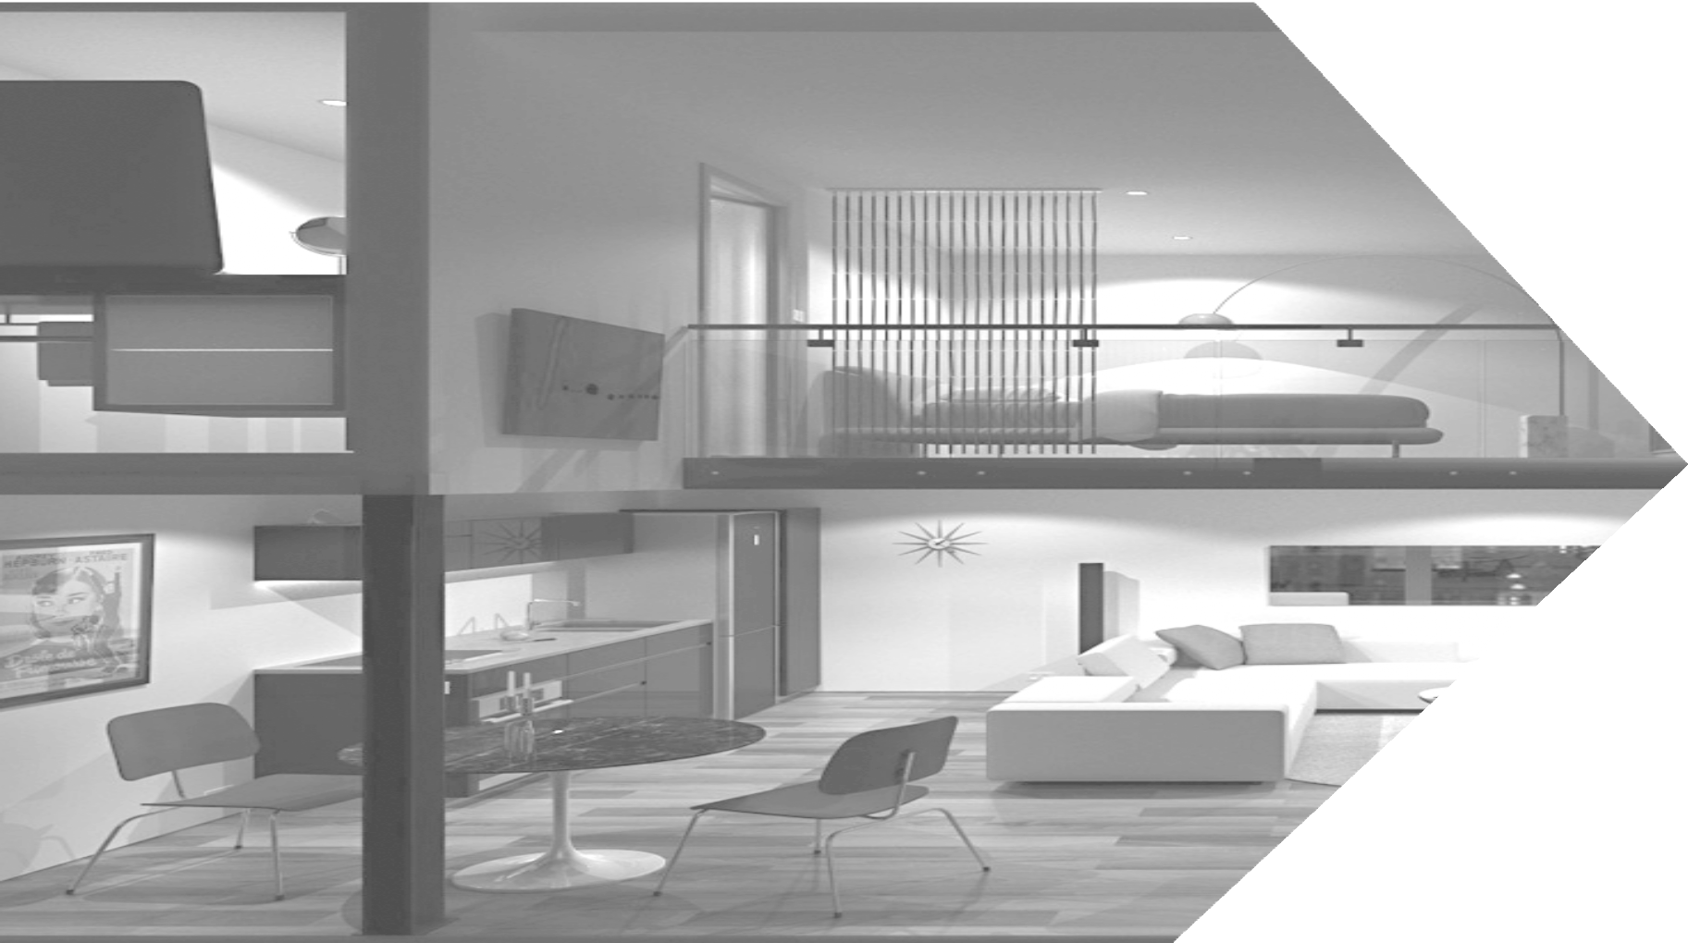
СПАСИБО
ЗА ВНИМАНИЕ!

